Slide 1




COMPARATIVA 2024-2025
ENCUESTA ADOPCIÓN TECNOLÓGICA EN EMPRESAS DE LOGÍSTICA URBANA
www.conectalogistica.cl

Slide 2





CARACTERIZACIÓN DE LA MUESTRA
2024
2025
54%
Operadores logísticos
55%
Operadores logísticos
46%
Generadores de carga
45%
Generadores de carga
19% grandes
21% medianas
21% pequeñas
34% microempresas
43% grandes
27% medianas
13% pequeñas
15% microempresas
Distribución diversa en tamaño empresarial:
Regiones donde opera:
32% Exclusivo en regiones
19% Exclusivo RM
49% En ambas
22% Exclusivo en regiones
16% Exclusivo RM
62% En ambas

Slide 3
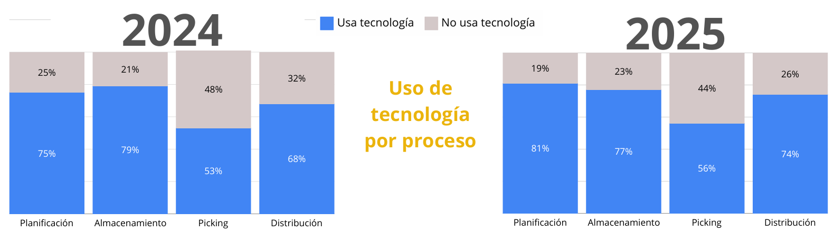
Se destacaron cuatro procesos logísticos:
Planificación previa: Incluye previsión de stock y gestión de contratos de personal
Almacenamiento: Actividades ocurridas en las bodegas o centros de distribución como gestión de stock, ubicaciones en bodega, recepción de carga, entre otras
Picking: Búsqueda de productos comercializados en la bodega de la empresa. En esta etapa se consideran actividades de optimización de rutas por parte del personal en la bodega, recolección por voz, radiofrecuencia y sistemas robóticos
Distribución: Etapa que ocurre entre el centro de distribución y el cliente final. En esta etapa destaca la gestión de flota, seguimiento a vehículo, entregas a clientes, optimización de rutas, etc
PROCESOS Y USO DE TECNOLOGÍA

Slide 4





2024
2025
IMPACTO AL INCORPORAR TECNOLOGÍA
Declara obtener una reducción de costos de los procesos en la empresa
76%
78%
Ofreció nuevos servicios
Aumentó el número de clientes
Aumentó sus ventas
Posee un plan estratégico formal de tecnología
60%
63%
62%
61%
61%
67%
45%
66%
Algunas de las barreras mencionadas para avanzar en la adopción de tecnología:
Costos de adquisición y mantenimiento de tecnologías
Falta de expertise y de información para seleccionar las herramientas tecnológicas adecuadas
61%
52%
30%
31%

Slide 5
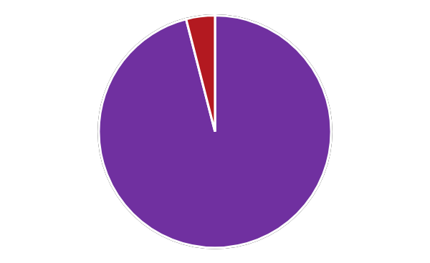

DIGITALIZACIÓN
Sólo 2025
Frecuencia de análisis de datos para toma de decisiones
55% TODOS LOS DÍAS
20% Al menos una vez por semana
14% Algunas veces al mes
7% Algunas veces al año
Realiza algún análisis de datos para la toma de decisiones
96%
Datos más analizados en las empresas:
4%
De las empresas nunca lo hace

Slide 6
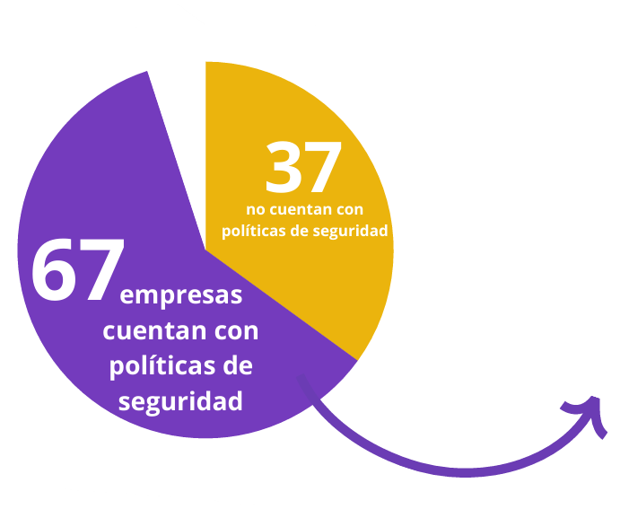
CIBERSEGURIDAD
Sólo 2025
De las empresas que cuentan con políticas de seguridad:
52% cuentan con personal exclusivo para ciberseguridad, mientras que el 40% asignan esta función a empleados con otras responsabilidades. Las restantes contratan servicios externos o desconocen las medidas en este ámbito.
36%
45% de las empresas que cuentan con políticas de seguridad son MiPyME
55% Son grandes empresas
64%

Slide 7
COMPARATIVA 2024-2025
ENCUESTA ADOPCIÓN TECNOLÓGICA EN EMPRESAS DE LOGÍSTICA URBANA
www.conectalogistica.cl

